Slide 1
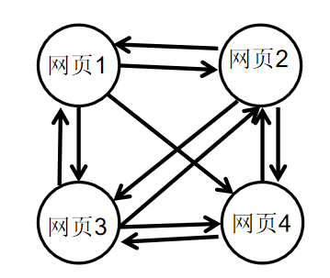
实验3：网页引用关系图三角形计数
实验内容与要求
本次实验的输入数据是一张网页引用的关系图
设“网页1”引用了“网页2”,则在网页引用关系图中,有一条对应的从“网页1”指向“网页2”的有向边。下图展示了一个简单的网页引用关系图。

Slide 2
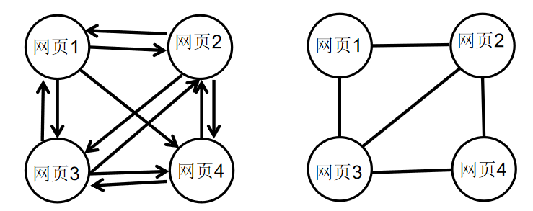
实验3：网页引用关系图三角形计数
实验内容与要求
在统计前,需要先进行有向边到无向边的转换,依据如下逻辑转换:
IF ( A→B) AND (B→A) THEN A-B
“A→B”表示从顶点 A 到顶点 B 有一条有向边。A-B 表示顶点 A 和顶点 B 之间有一条无向边。在下图的例子中，一共有两个三角形。

Slide 3

实验3：网页引用关系图三角形计数
实验数据
输入数据为Google网页引用数据。该文件由若干行组成,每一行由两个以空格分隔的整数组成:A B
A,B 分别是两个网页的 ID。这一行记录表示图中具有一条由 A 到 B 的有向边。
单机测试样例：提供部分Google网页引用数据集 web-Google-small.txt作为单机测试样例，可在“本科教学支撑平台”中下载。该数据集主要供本地调试使用。
全部数据集：完整的Google网页引用数据集位于集群的 HDFS 存储上，HDFS存储位置为hdfs://master001:9000/data/triangleCount/web-Google.txt

Slide 4
实验3：网页引用关系图三角形计数
选做内容
考虑将逻辑转换由and改为or的三角形个数是多少，改变后的逻辑转换如下：IF ( A→B) OR (B→A) THEN A-B
注意
本次实验需要通过多个MapReduce Job完成，请编写一个Driver程序将这些MapReduce Job组织在一起执行。
本次实验最终需要使用HDFS上的完整Google数据集，并能够在集群上成功运行

Slide 5
实验3：网页引用关系图三角形计数
实验结果提交：
在最后提交的压缩包中，除了包含源代码、JAR 包、JAR 包执行方式说明，还需要包含一个实验报告。实验报告中请包含：
实验设计说明，包括主要设计思路、算法设计、程序和各个类的设计说明
程序运行和实验结果说明和分析,包括最终统计出的三角形个数
性能、扩展性等方面存在的不足和可能的改进之处
请在报告中包含在集群上执行作业后，Yarn Resource Manager的 WebUI执行报告内容。
实验报告文件命名规则：MPLab4-组号-组长姓名.doc
实验报告提交至：本科教学支撑平台http://cslabcms.nju.edu.cn/
实验完成时间： 2024年06月13日前完成并提交报告

Slide 6
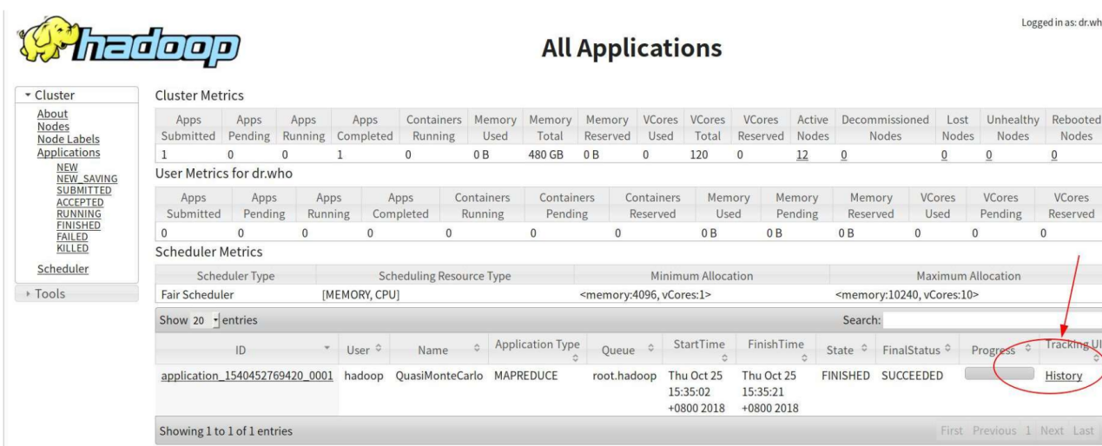
实验3：网页引用关系图三角形计数
WebUI 执行结果
在以后的实验报告中，若需要在集群上执行 MapReduce Job，请在报告中附带上相关的 MapReduce Job 的执行报告，以作为评分依据。否则在评分时将认为该 MapReduce Job 没有在集群上执行，会影响实验得分。
校园网访问实验平台 114.212.190.95:8082
输入小组账户和密码，点击左侧栏“Yarn作业监控”，可以进入集群监控页面（见下图）。

Slide 7
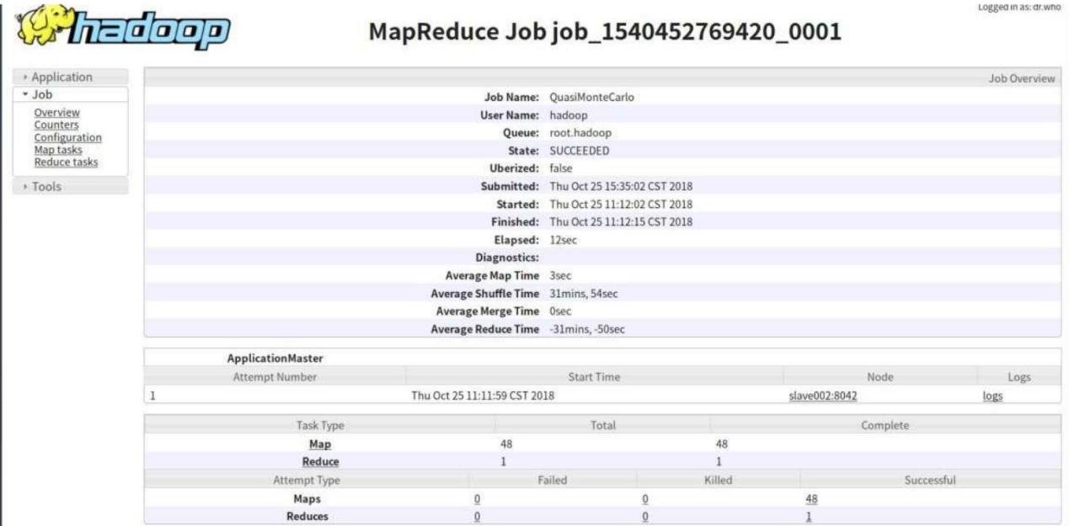
实验3：网页引用关系图三角形计数
WebUI 执行结果
在该页面上，每个 MapReduce Job 都有一项记录，在记录最右侧“Tracking UI”一栏可以访问到该 Job 的执行情况（见上图画圈的位置）。在执行情况页面（见下图）记录的有Job 的执行时间、执行状态（是否 SUCCEEDED）等信息。

